Slide 1
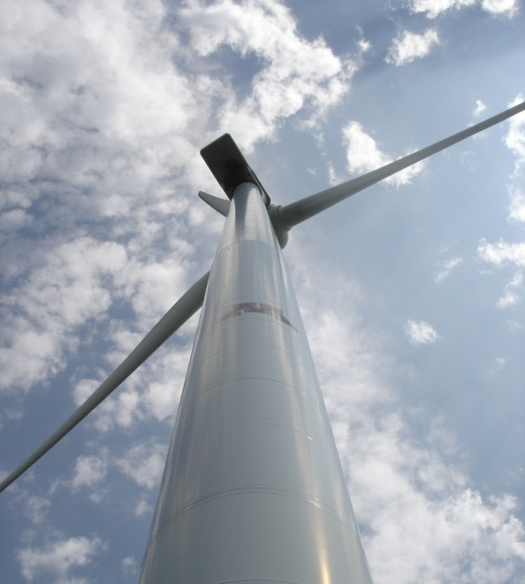
液压传动及控制（乙）
流体动力与机电系统国家重点实验室
2021.12

Slide 2
调速回路目录
节流调速回路
定压式节流调速回路
变压式节流调速回路
工作性能的改进
容积调速回路
泵-缸式容积调速回路
泵-马达式容积调速回路
容积节流调速回路
定压式容积节流调速回路
变压式容积节流调速回路

Slide 3
液压调速回路概述
调速回路主要功能：传递动力（功率）
调速回路的控制：事先调整、工作过程中自动调节
调速回路的分类：节流调速回路、容积调速回路、容积节流调速回路
液压动力源
流量控制元件
执行器、负载
控制量
动力传递
输入机械能
动力源液压能
执行器液压能
输出机械能

Slide 4
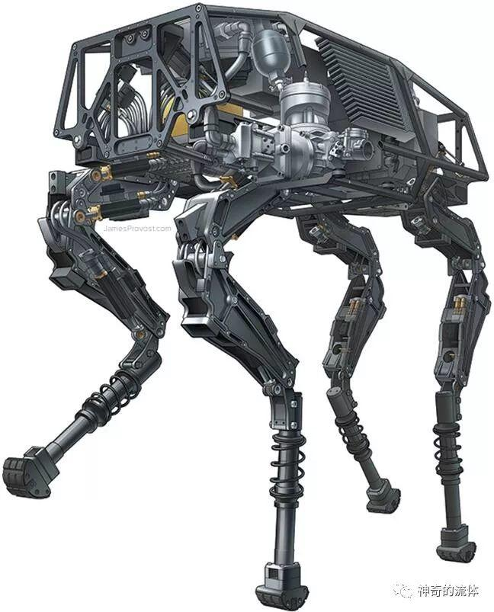
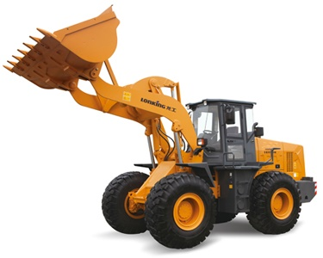
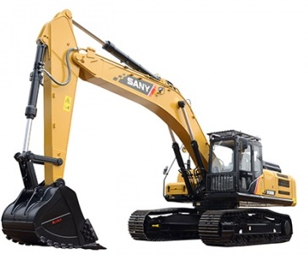
液压调速回路概述
调速回路的特性基本上决定了液压系统的性质、特点和用途。
调速回路特性：调速特性、机械特性、功率特性
装载机需要大的传动比范围
机器人需要良好控制性能
工程机械对效率要求较高

Slide 5
液压调速回路分类
课程主要内容：以下各类调速回路的调速特性、机械特性、功率特性
进口节流式
出口节流式
定压式节流调速回路
节流调速回路
变压式节流调速回路
液压调速回路
泵-缸式容积调速回路
变量泵-定量马达式
定量泵-变量马达式
变量泵-变量马达式
容积调速回路
泵-马达式容积调速回路
定压式容积节流调速回路
容积节流调速回路
变压式容积节流调速回路

Slide 6
节流调速回路
工作原理：改变流量控制元件通流截面积来调节油缸运动速度。
分类：定压式节流调速回路、变压式节流调速回路
控制流入流量
控制流出流量
控制流入流量
泵压力一定
泵压力一定
泵压力随负载变化
溢流阀溢流
溢流阀溢流
溢流阀作安全阀使用
定压式节流调速回路
变压式节流调速回路

Slide 7
定压式节流调速回路
基本组成：定量泵并联溢流阀，泵压力恒定，所以称为定压式。
调速原理：节流阀调节油缸流量，多余油液经溢流阀流回油箱。
根据节流阀设置位置分类：进口节流式、出口节流式
进油路设置节流阀
回油路设置节流阀
进油路
回油路
泵压力一定
泵压力一定
溢流阀溢流
溢流阀溢流
a)进口节流式
b)出口节流式
图8-1 定压式节流调速回路

Slide 8
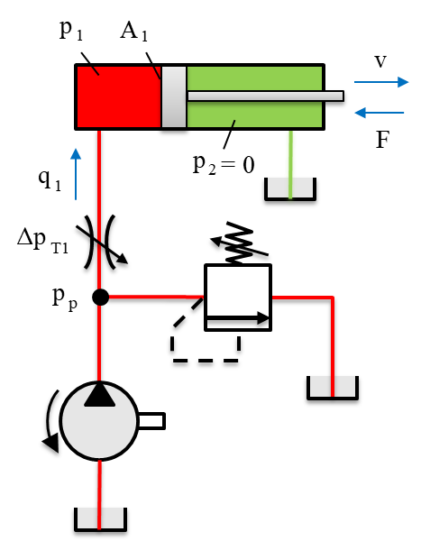
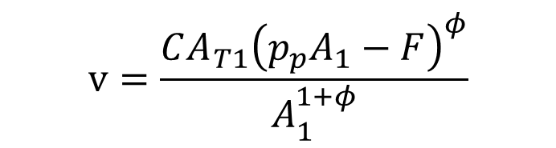
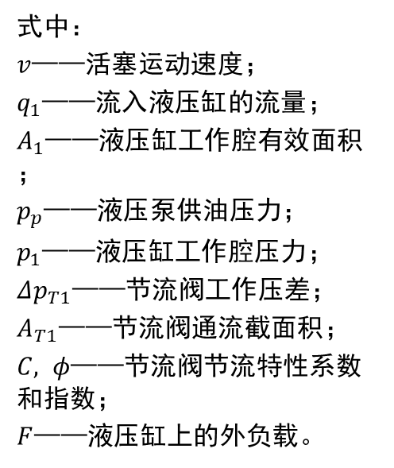
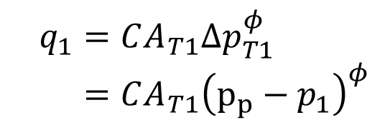
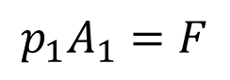
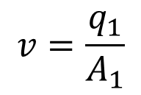
机械特性
运动速度方程：
$$\begin{aligned}&v=\frac{q_{1}}{A_{1}}\#\end{aligned}$$
流量连续方程：
$$q_{1}=CA_{T1}Δp_{T1}^{φ} \\ =CA_{T1}{\left(p_{p}−p_{1}\right)}^{φ}$$
受力方程：
$$p_{1}A_{1}=F$$
式中：
$v$——活塞运动速度；
$q_{1}$——流入液压缸的流量；
$A_{1}$——液压缸工作腔有效面积；
$p_{p}$——液压泵供油压力；
$p_{1}$——液压缸工作腔压力；
$Δp_{T1}$——节流阀工作压差；
$A_{T1}$——节流阀通流截面积；
$C, φ$——节流阀节流特性系数和指数；
$F$——液压缸上的外负载。
v-F关系式：
$$v=\frac{CA_{T1}{\left(p_{p}A_{1}−F\right)}^{φ}}{A_{1}^{1+φ}}$$

Slide 9
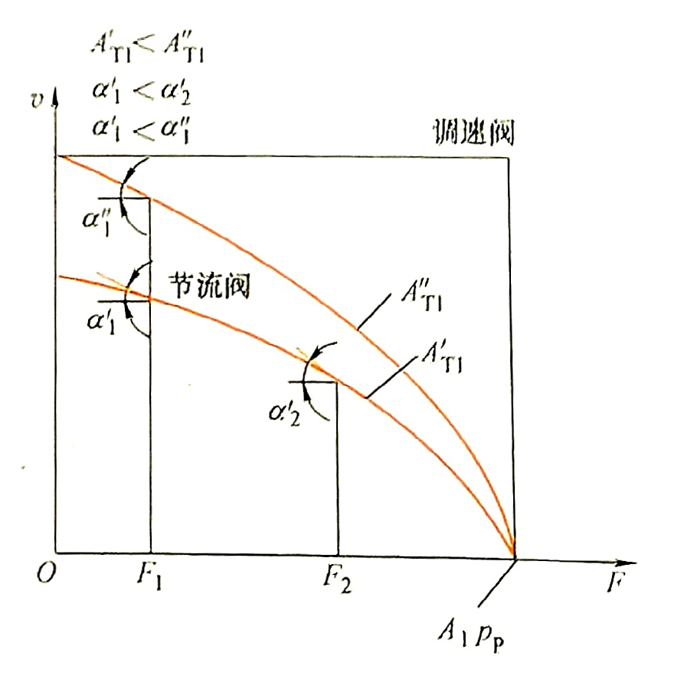
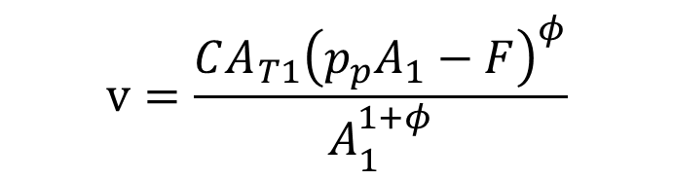
机械特性
$$v=\frac{CA_{T1}{\left(p_{p}A_{1}−F\right)}^{φ}}{A_{1}^{1+φ}}$$
速度减小
最大承载与节流阀无关
负载增大
图8-2 定压式进口节流调速回路的机械特性

Slide 10
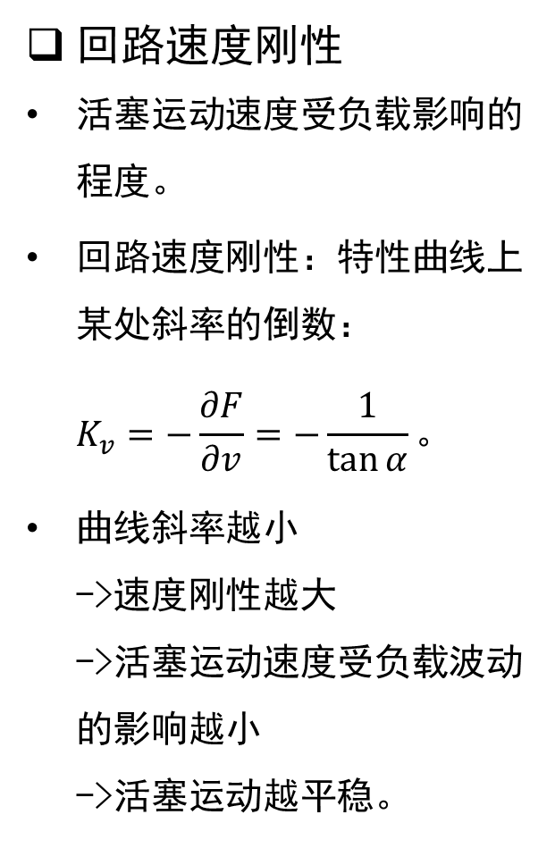
机械特性
回路速度刚性
活塞运动速度受负载影响的程度。
回路速度刚性：特性曲线上某处斜率的倒数： $K_{v}=−\frac{∂F}{∂v}=−\frac{1}{\tan{α}}。$
曲线斜率越小 ->速度刚性越大 ->活塞运动速度受负载波动的影响越小 ->活塞运动越平稳。
图8-2 定压式进口节流调速回路的机械特性

Slide 11
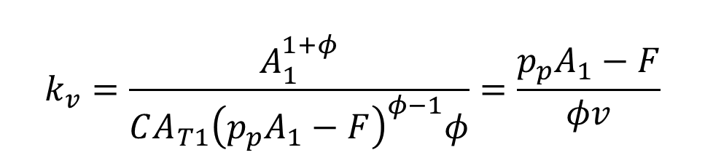
机械特性
回路速度刚性：
增大溢流阀调定压力
增大液压缸有效工作面积
$$k_{v}=\frac{A_{1}^{1+φ}}{CA_{T1}{\left(p_{p}A_{1}−F\right)}^{φ−1}φ}=\frac{p_{p}A_{1}−F}{φv}$$
减小节流阀指数
负载越小，速度刚性越高
图8-2 定压式进口节流调速回路的机械特性

Slide 12
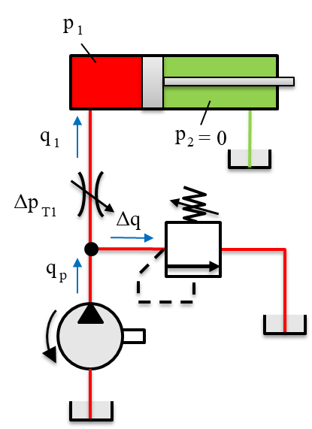
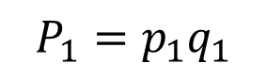
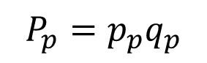
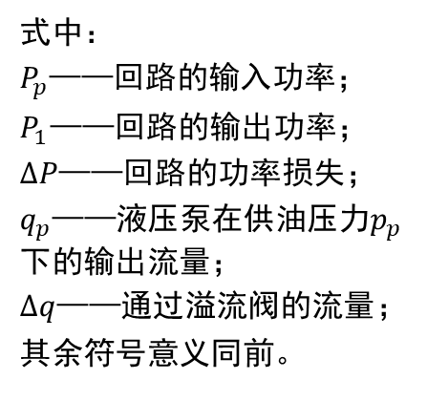
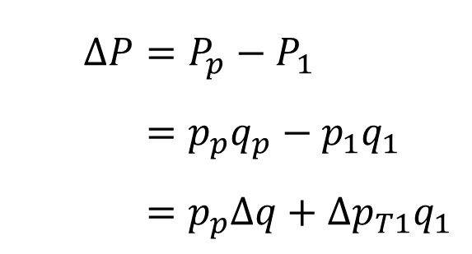
功率特性
输出功率：
$$P_{1}=p_{1}q_{1}$$
功率损失：
$$ΔP=P_{p}−P_{1} \\ =p_{p}q_{p}−p_{1}q_{1} \\ =p_{p}Δq+Δp_{T1}q_{1}$$
输入功率：
$$P_{p}=p_{p}q_{p}$$
式中：
$P_{p}$——回路的输入功率；
$P_{1}$——回路的输出功率；
$ΔP$——回路的功率损失；
$q_{p}$——液压泵在供油压力$p_{p}$下的输出流量；
$Δq$——通过溢流阀的流量；
其余符号意义同前。

Slide 13
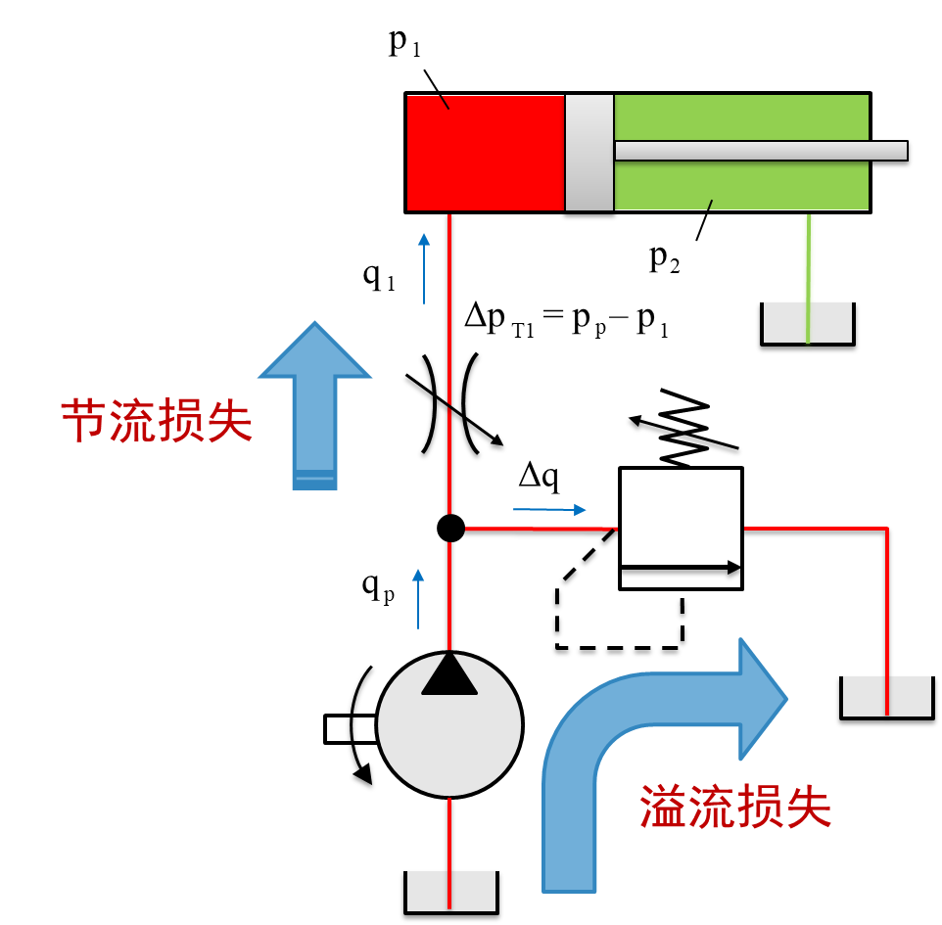
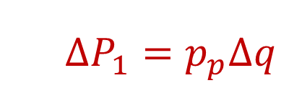
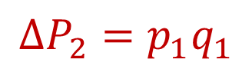
功率特性
两部分损失都转变成热量使油液温度升高。
$$ΔP_{2}=p_{1}q_{1}$$
$$ΔP_{1}=p_{p}Δq$$

Slide 14
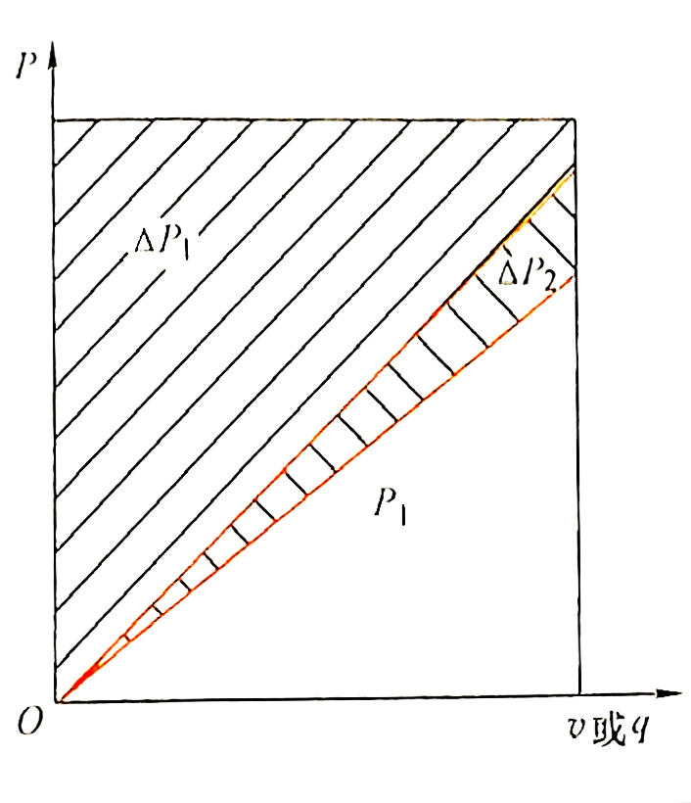
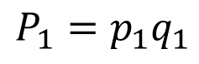
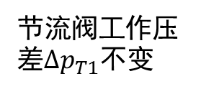

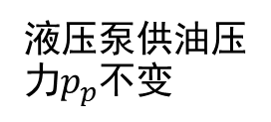
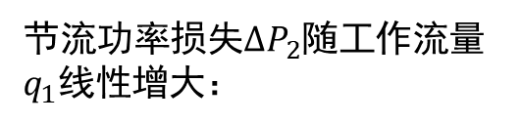
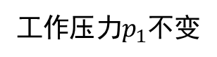
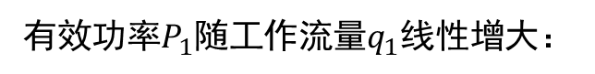
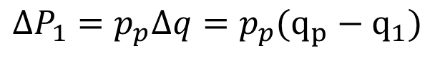
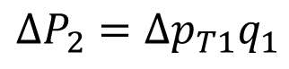
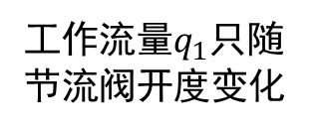
恒载功率特性
工作压力$p_{1}$不变
溢流功率损失$ΔP_{1}$随工作流量$q_{1}$线性减小：
$${ΔP}_{1}=p_{p}Δq=p_{p}(q_{p}−q_{1})$$
工作流量$q_{1}$只随节流阀开度变化
节流阀工作压差$Δp_{T1}$不变
液压泵供油压力$p_{p}$不变
节流功率损失$ΔP_{2}$随工作流量$q_{1}$线性增大：
$${ΔP}_{2}=Δp_{T1}q_{1}$$
有效功率$P_{1}$随工作流量$q_{1}$线性增大：
$$P_{1}=p_{1}q_{1}$$
图8-3 定压式进口节流调速回路在恒载下的功率特性

Slide 15
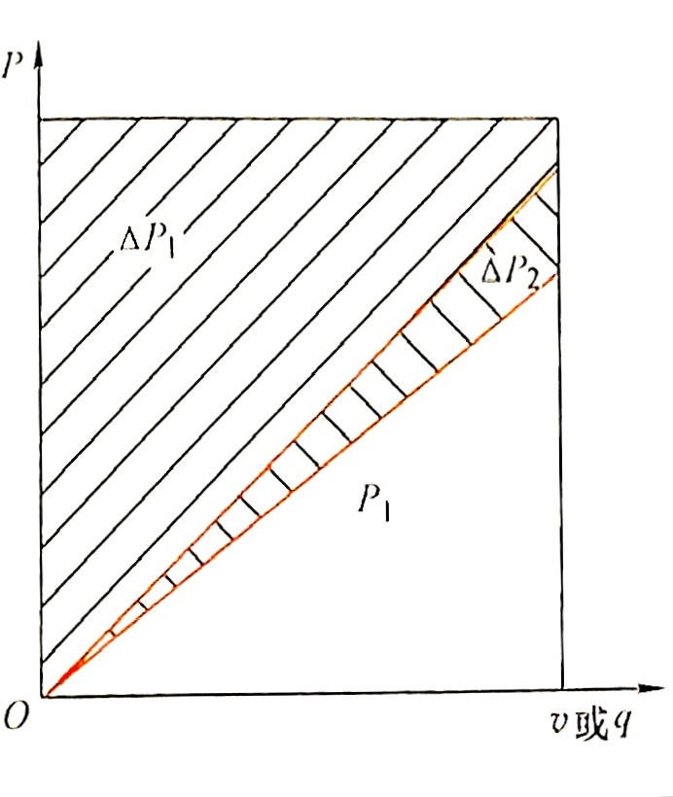

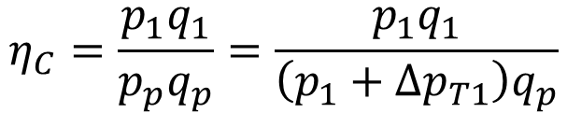
恒载功率特性
回路效率$η_{C}$：
负载越大，效率越高
溢流越少，效率越高
$$η_{C}=\frac{p_{1}q_{1}}{p_{p}q_{p}}=\frac{p_{1}q_{1}}{\left(p_{1}+Δp_{T1}\right)q_{p}}$$
图8-3 定压式进口节流调速回路在恒载下的功率特性

Slide 16
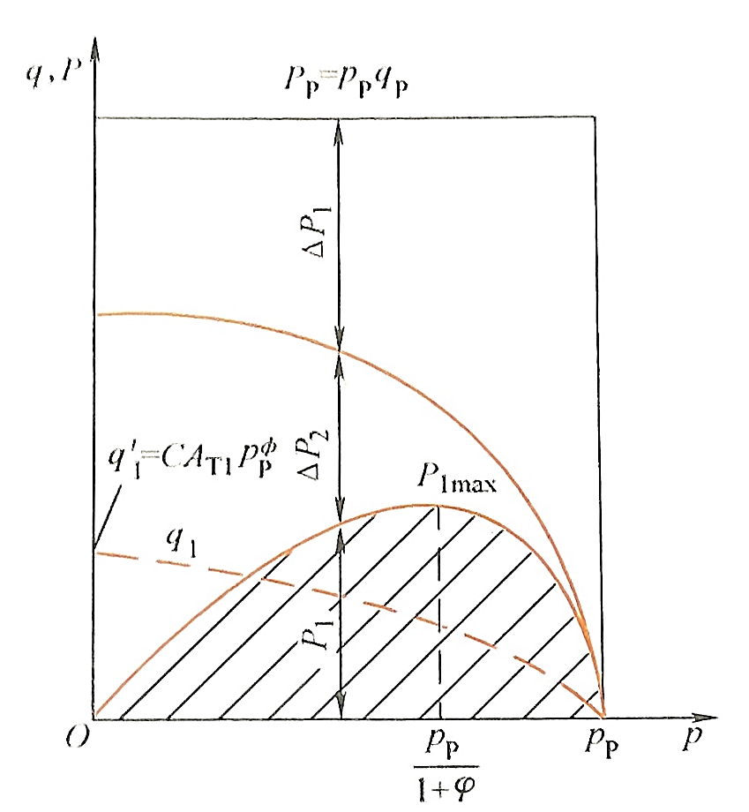

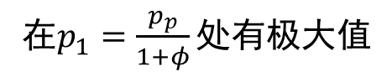
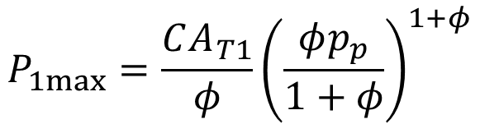

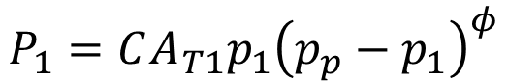
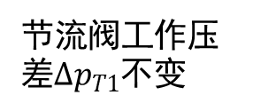
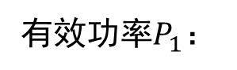
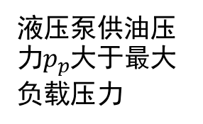
变载功率特性
工作压力$p_{1}$变化
工作流量$q_{1}$随负载变化
节流阀工作压差$Δp_{T1}$不变
液压泵供油压力$p_{p}$大于最大负载压力
有效功率$P_{1}$：
$$P_{1}=CA_{T1}p_{1}{\left(p_{p}−p_{1}\right)}^{φ}$$
在$p_{1}=\frac{p_{p}}{1+φ}处有$极大值
$$P_{1max}=\frac{CA_{T1}}{φ}{\left(\frac{φp_{p}}{1+φ}\right)}^{1+φ}$$
图8-4 定压式进口节流调速回路在变载下的功率特性

Slide 17
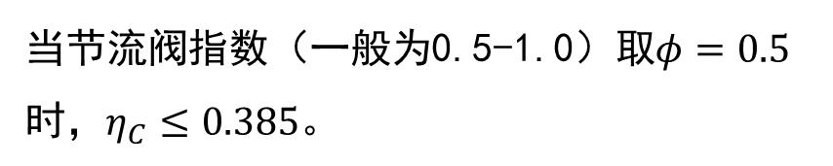
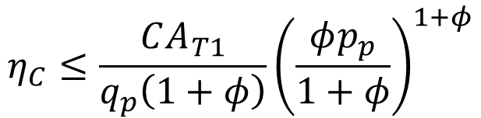
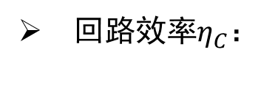
变载功率特性
回路效率$η_{C}$：
$$η_{C}≤\frac{CA_{T1}}{q_{p}\left(1+φ\right)}{\left(\frac{φp_{p}}{1+φ}\right)}^{1+φ}$$
当节流阀指数（一般为0.5-1.0）取$φ=0.5$时，$η_{C}≤0.385$。
结论：
变载情况下即使液压缸在最大输出功率下工作，效率也较低。
图8-4 定压式进口节流调速回路在变载下的功率特性

Slide 18
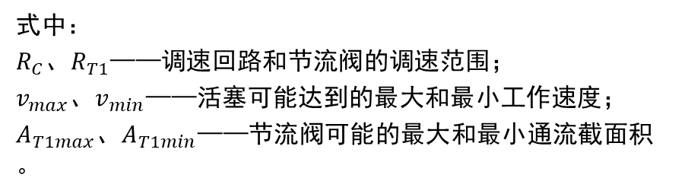
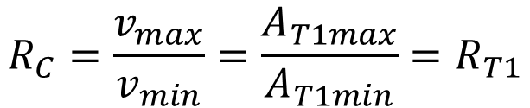
调速特性
调速特性：液压缸在某个负载下可能得到的最大工作速度和最小工作速度之比（调速范围）
定压式进口节流调速回路的调速范围：
$$R_{C}=\frac{v_{max}}{v_{min}}=\frac{A_{T1max}}{A_{T1min}}=R_{T1}$$
调速范围只受节流阀调节范围限制
式中：
$R_{C}、R_{T1}$——调速回路和节流阀的调速范围；
${v_{max}、v}_{min}$——活塞可能达到的最大和最小工作速度；
$A_{T1max}{、A}_{T1min}$——节流阀可能的最大和最小通流截面积。

Slide 19
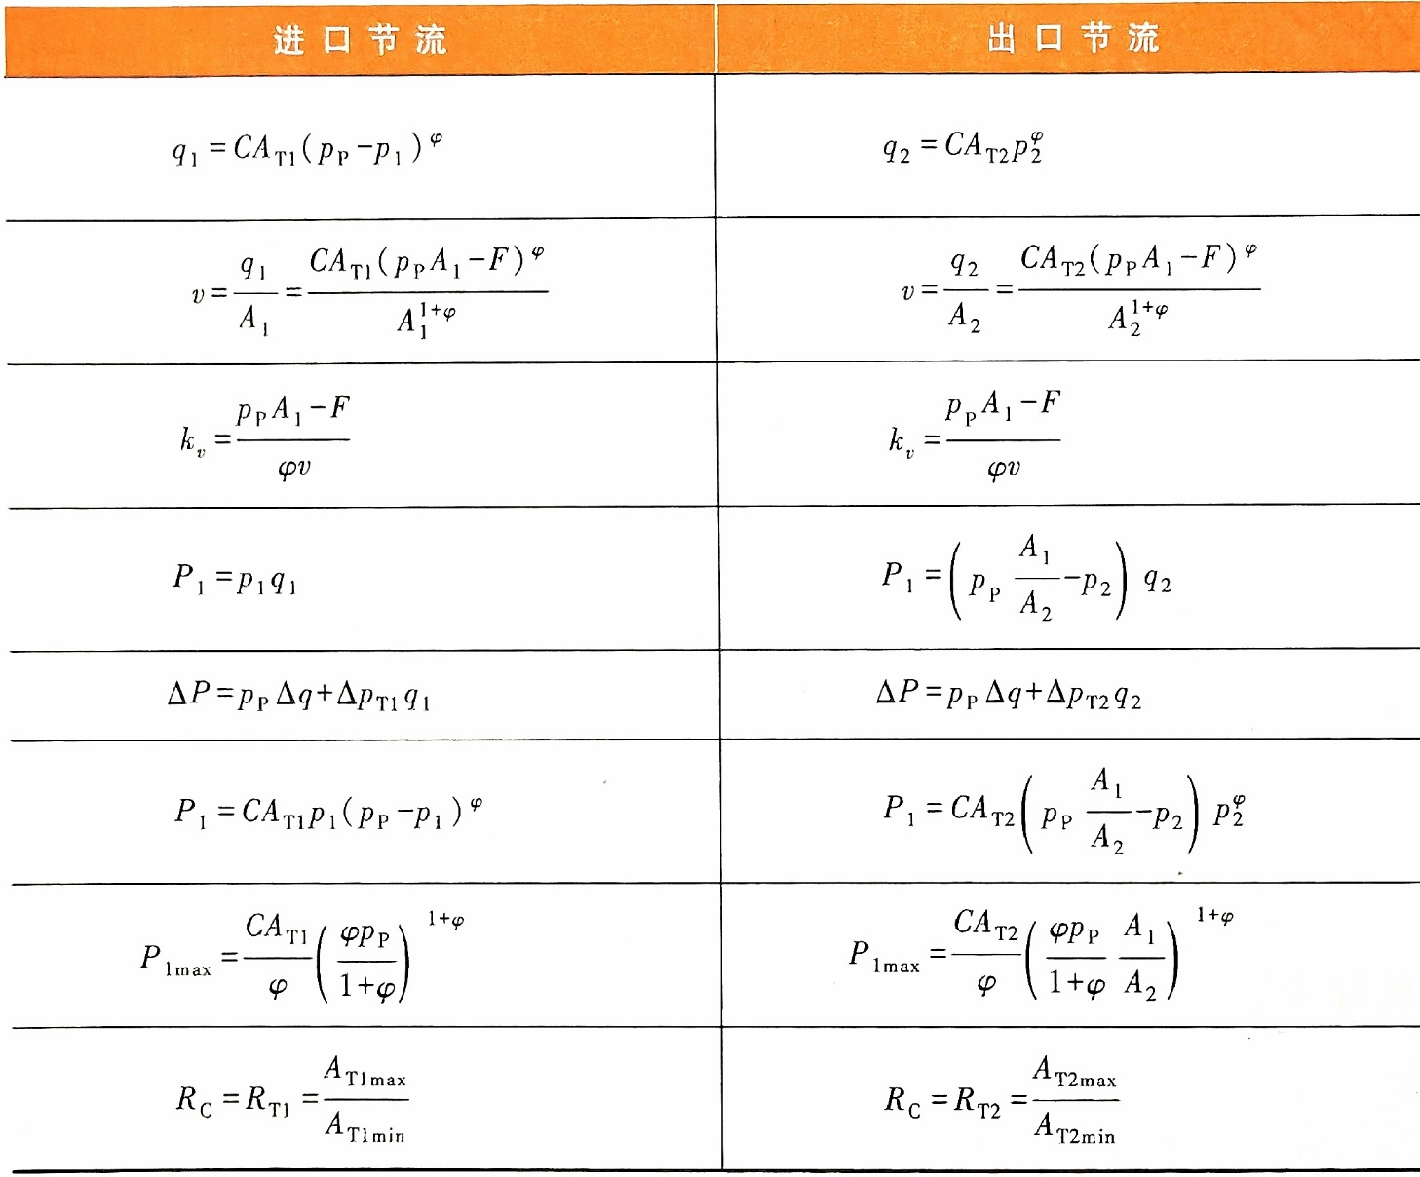
两种回路的差别
表8-1 定压式节流调速回路的特性表达式
进油路流量连续方程
阀压降不同
机械特性曲线方程
液压缸两腔面积不同
回路速度刚性
相同
恒载下有效功率
液压缸压差表达式不同
功率损失
两腔面积不同，相同速度下阀的流量不同
变载下有效功率
阀压降、液压缸压差都不同
阀压降、液压缸压差都不同
变载下最大有效功率
调速范围都等于阀的调速范围
调速范围

Slide 20
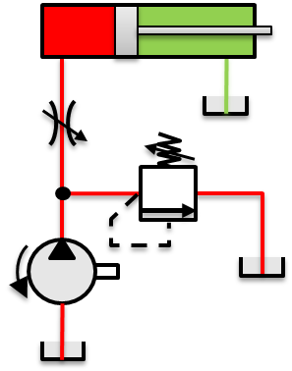
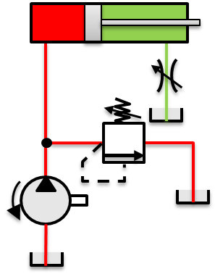
两种回路的差别
 | 负方向负载 | 节流产生热量
出口节流式调速回路 | 直接承受 | 直接排回油箱
进口节流式调速回路 | 需要背压阀 | 进入液压缸
热量进入液压缸
可承受负方向负载
进油路
回油路
负方向负载无背压
热量排回油箱
a)进口节流式
b)出口节流式
图8-1 定压式节流调速回路

Slide 21
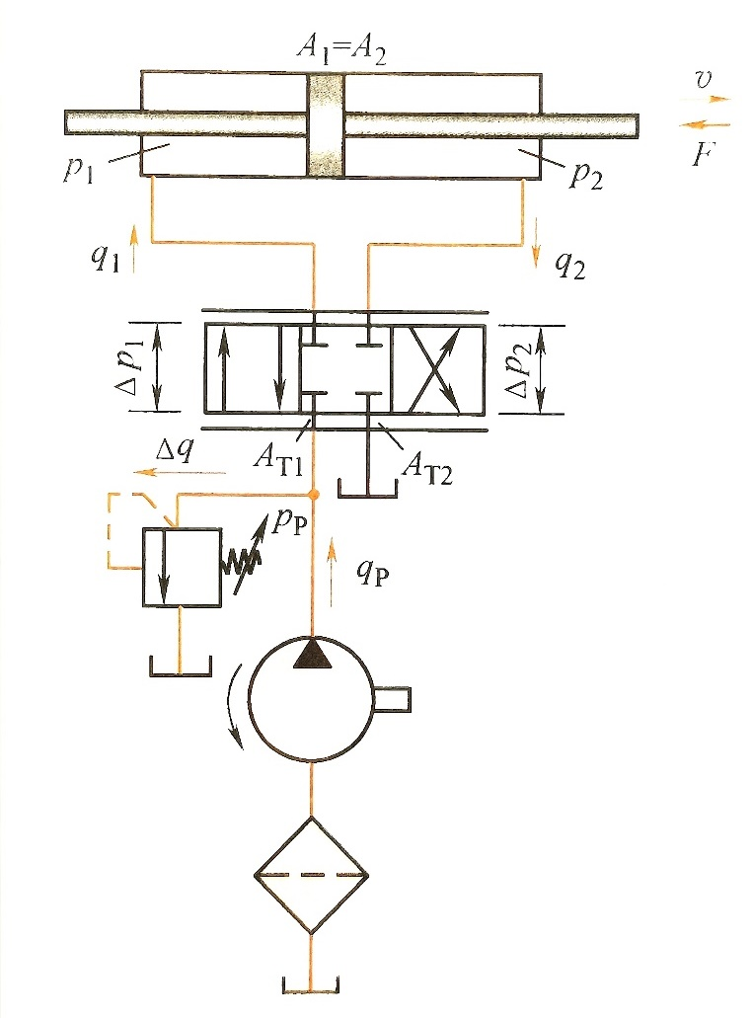




使用伺服阀的节流调速回路
进口节流和出口节流同时进行
流量连续方程：
$$q_{L}=C_{d}wx_{s}{\left(\frac{p_{p}−p_{t}}{ρ}\right)}^{φ}$$
机械特性表达式：
$$v=\frac{C_{d}wx_{s}}{A^{1+φ}ρ^{φ}}{\left(Ap_{p}−F\right)}^{φ}$$
写成量纲为1时：
$${\left[\frac{v}{\frac{C_{d}wx_{smax}{\left(p_{p}/ρ\right)}^{φ}}{A}}\right]}^{\frac{1}{φ}}={\left(\frac{x_{s}}{x_{smax}}\right)}^{\frac{1}{φ}}(1−\frac{D}{Ap_{p}})$$
$x_{s}：$伺服阀开度
$w：$阀口周向长度
$C_{d}：$滑阀流量系数
图8-5 使用伺服阀的节流调速回路

Slide 22

机械特性
使用伺服阀的节流调速回路的机械特性曲线类似下图
下半图执行元件向左移动的工况为伺服阀回路特有
图6-44 零开口伺服阀的“流量-压力”特性曲线

Slide 23
使用伺服阀的节流调速回路
 | 使用节流阀的定压式节流调速回路 | 使用比例阀、伺服阀或数字阀的定压式节流调速回路
优点 | 结构简单、价格低廉 | 性能、效率较好
缺点 | 效率较低 | 成本较高
适用场合 | 负载变化不大、低速、小功率的场合 | 自动控制或远距离控制的场合
图8-5 使用伺服阀的节流调速回路

Slide 24



变压式节流调速回路
组成：定量泵并联安全阀，节流阀并联在分支油路上（又称旁路节流调速回路）
节流阀间接控制进入液压缸的流量
$$q_{1}=q_{p}−q_{T}$$
泵工作压力随负载变化
$$p_{1}=p_{p}=\frac{F}{A_{1}}$$
安全阀只在回路过载时打开
图8-6 变压式节流调速回路

Slide 25




机械特性
变压下液压泵的流量损失：
$$q_{p}=q_{t}−k_{1}p_{p}$$
式中 $q_{t}$——液压泵的集合流量；
$k_{1}$——液压泵的泄漏系数；
其余符号意义同前。
液压缸的工作速度：
$$v=\frac{q_{p}−CA_{T}p_{p}^{φ}}{A_{1}}=\frac{q_{1}−k_{1}\left(\frac{F}{A_{1}}\right)−CA_{T}{\left(\frac{F}{A_{1}}\right)}^{φ}}{A_{1}}$$

Slide 26

机械特性
通流截面积越大
活塞速度越小
最大承载越小
速度刚性比定压式回路“软”得多
在低速下的承载能力很差
图8-7 旁路节流调速回路的机械特性

Slide 27


机械特性
旁路节流调速回路的速度刚性：
$$k_{v}=\frac{A_{1}F}{φ\left(q_{1}−A_{1}v\right)+\left(1−φ\right)k_{1}\left(\frac{F}{A_{1}}\right)}$$
增大液压缸有效工作面积
减小节流阀指数
减小液压泵泄漏系数
节流阀通流截面积越小
活塞工作速度越高
速度刚性越好
负载越大，速度刚性越好
图8-7 旁路节流调速回路的机械特性

Slide 28





恒载功率特性
输入功率不变
节流功率损失$ΔP$随工作流量$q_{1}$线性增大：
$$ΔP=Δp_{T1}q_{1}$$
有效功率$P_{1}$随工作流量$q_{1}$线性增大：
一般无溢流功率损失
$$P_{1}=p_{1}q_{1}$$
图8-8 旁路节流调速回路在恒载下的功率特性

Slide 29

变载功率特性
负载增加，输入功率增加
泵流量有泄漏
旁路流量增加
输出功率存在极值
液压缸流量减小
图8-9 旁路节流调速回路在变载下的功率特性

Slide 30



功率特性：效率
变压式节流调速回路的效率：
$$η_{C}=p_{p}\frac{q_{1}}{p_{p}q_{p}}=\frac{q_{1}}{q_{p}}=1−\frac{CA_{T}p_{p}^{φ}}{q_{t}−k_{1}p_{p}}$$
流入液压缸的流量越多（活塞速度越大），回路的效率就越高。
恒载下速度越高效率越高
变载下负载越大效率越高
图8-8 旁路节流调速回路在恒载下的功率特性
图8-9 旁路节流调速回路在变载下的功率特性

Slide 31


功率特性：效率
定压式回路的输入功率不变
变压式回路的输入功率随负载变化，效率较高
图8-9 旁路节流调速回路在变载下的功率特性

Slide 32



调速特性
旁路节流调速回路的调速特性：
$$R_{C}=1+\frac{R_{T}−1}{\frac{q_{t}−k_{1}\left(\frac{F}{A_{1}}\right)}{CA_{Tmin}{\left(\frac{F}{A_{1}}\right)}^{φ}}−R_{T}}$$
与负载有关
与液压泵泄露系数有关
与节流阀的调速范围$R_{T}$有关
式中的$R_{T}不是$节流阀可能的最大调速范围，因为它的通流截面积在加大到某值时已经时活塞速度下降为零，再增大已不起调速作用了。

Slide 33
变压式节流调速回路
总结
特点：变压式旁路节流调速回路的工作特性把液压泵的特性也综合进去了，这是它和定压式回路根本不同的地方。
优缺点：不出现节流损失和发热现象、比定压式回路效率较高，但是不能承受“负方向”的负载。
适用场合：最宜用在速度较高、负载较大、负载变化不大、对运动平稳性要求不高的场合

Slide 34



节流阀节流调速回路的改进
缺点：机械特性比较软，在变载下的运动平稳性比较差。
改进：采用调速阀或溢流节流阀作为流量控制元件。
调速阀
节流阀
溢流节流阀
有压力补偿，节流阀进出口压差基本恒定，流量稳定；但工作压差需要加大
普通节流阀进出口压差变化大

Slide 35

节流调速回路工作性能的改进
定压式节流调速回路的改进
负载变化时，节流阀工作压差基本恒定，机械特性得到改善
用调速阀代替原来回油路的节流阀
用调速阀代替原来进油路的节流阀
图8-10 使用调速阀或溢流节流阀的节流调速回路
a)调速阀在进油路上 b)调速阀在回油路上

Slide 36

节流调速回路工作性能的改进
变压式节流调速回路的改进
旁路流量稳定，回路的承载能力不会因为活塞运动速度的降低而减小
用调速阀代替原来进油路的节流阀
用调速阀代替原来旁油路的节流阀
图8-10 使用调速阀或溢流节流阀的节流调速回路
c)调速阀在旁油路上 d)溢流节流阀在进油路上

Slide 37


功率特性
变载下回路效率和输出功率都不再出现极值
图8-11 使用调速阀的进口节流和出口节流调速回路在变载下的功率特性
图8-12 使用调速阀的旁路节流调速回路在变载下的功率特性

Slide 38


节流调速回路工作性能的改进
应用场合
使用调速阀的节流调速回路：机床的中低压小功率进给系统
使用溢流节流阀的回路：机床上功率较大的传动系统
使用比例阀、伺服阀或数字阀的节流调速回路：高性能、高成本，只宜在运动精度和平稳性要求很高的场合下使用。
机床进给系统使用调速阀节流回路为主
机器人需使用高性能的伺服阀节流回路

